Slide 1
MARKER-FREE PROFILING
從週期偵測到跨 GPU
Per-Iteration Runtime Prediction
48
GPU × workload profiles
1.01%
Part 7：Marker-free cycle detection × Part 8：Cross-device runtime modeling
Part 7 period MAPE
4.50%
Part 8 nested MAPE
RTX4090 ↔ RTX5090
資料與結果截至 2026-08-19

Slide 2
CONTEXT
02
研究問題與部署場景
目標
未知任務
Source profiling
Marker-free
period + behavior
Target runtime
新訓練任務只在來源 GPU
執行約 9–15 秒 profiling
→
→
→
不修改使用者程式、不知道 iteration 數量，預測另一裝置正常訓練時的 per-iteration runtime。
• 不能依賴 NVTX / callback
• 不能使用 source baseline ground truth
• target 端只有硬體描述，尚未執行 workload
輸出：target iteration time（ms）
YOLO26 跨異質 GPU Training Runtime Prediction
CONTEXT
2

Slide 3
PIPELINE
03
End-to-End 研究架構
資料收集
時序對齊
Part 7
週期偵測
Part 8
週期特徵
跨裝置模型
誤差分析
→
→
→
→
→
Deployment inputs
Label only
Evaluation only
• Source GPU metrics
• Detected period / confidence
• Source & target hardware
• Target unprofiled baseline
• ground_truth_iter_ms
• 只在 training fold 使用
• NVTX period oracle
• Test target baseline
• 不進 deployment features
YOLO26 跨異質 GPU Training Runtime Prediction
PIPELINE
3

Slide 4
DATA COLLECTION
04
資料收集與實驗矩陣
項目 | RTX4090 | RTX5090 | 用途
Workloads | 24 | 24 | Matched C01–C24
Baseline repeats | 3 / workload | 3 / workload | Target label
Nsight GPU metrics | 完整 | 完整 | Part 7/8 input
Hardware descriptors | 45 欄 | 45 欄 | Device mapping
HPCToolkit postprocess | 已整理 | 已整理 | Future ablation
48
matched source profiles
2 GPUs × 24 workloads
48
directed source→target samples
每個 source profile 對應另一裝置
目前限制：只有兩個硬體節點
YOLO26 跨異質 GPU Training Runtime Prediction
DATA COLLECTION
4

Slide 5
EXPERIMENT DESIGN
05
資料角色與 Leakage 邊界
✓ 可部署輸入
Label only
✕ 禁止模型輸入
• 五條 source GPU metrics
• Marker-free detected period
• Confidence / horizon
• Source / target hardware
• Target baseline median runtime
• 每個 direction 分別建立 y
• Held-out workload 的 y 只用於最後評分
• NVTX / callback
• batch / imgsz / AMP
• Source baseline runtime
• Target profiling metrics
• Oracle period
YOLO26 跨異質 GPU Training Runtime Prediction
EXPERIMENT DESIGN
5

Slide 6
DATA PREPARATION
06
Profiling Data：從 SQLite 到 1 ms 時序
GPU_METRICS
raw timestamp
共同時間範圍
1 ms grid
linear interpolation
5 × T matrix
NPZ cache
→
→
→
→
Metric | 代表行為 | 選擇理由
SM issue | Instruction issuing | 一般 compute pattern
SMS active | SM busy / idle | 辨認 activity gap
Tensor active | Tensor Core | 混合精度 / matrix workload
DRAM read | Memory read | Memory-bound signature
DRAM write | Memory write | Backward / optimizer behavior
為何不先全加？
• 保留跨裝置共同定義
• 涵蓋 compute / tensor / memory
• 避免高度相關 channels 支配 consensus
• Clock、warp、trace 留待後續 ablation
YOLO26 跨異質 GPU Training Runtime Prediction
DATA PREPARATION
6

Slide 7
PART 7 METHOD
07
Part 7：Marker-Free Period Detection
Prefix
5/7/9/12/15s
Tail window
50/65/80%
Robust scale
median / IQR
5-channel ACF
Median consensus
Peak 15–250ms
→
→
→
→
→
候選週期選擇
重要界線
score(lag) = consensus ACF height + peak prominence
找到的是 period 長度，不是真正 iteration start。
• Peak prominence ≥ 0.02
• 候選至少相隔約 8 ms
• 選 score 最大者；可能存在 half/double harmonic
NVTX 只在偵測完成後建立隱藏 oracle；detector 不查詢 marker table。
YOLO26 跨異質 GPU Training Runtime Prediction
PART 7 METHOD
7

Slide 8
PART 7 METHOD
08
Confidence 與 Adaptive Profiling
confidence =
clip(prominence, 0, 1)
Confidence 不是正確機率
× agreement × min(1, cycles / 5)
0.63 不代表 63% 正確；它是 peak 清晰度、多 channel 一致性與觀察週期數的 heuristic quality score。
9 秒
conf ≥ 0.4?
否 → 12 秒
否 → 15 秒
仍不足
拒絕 / 延長
→
→
→
每個 outer fold 的 threshold 只由其他 23 workloads 選擇；24 folds 皆選到 0.4。
YOLO26 跨異質 GPU Training Runtime Prediction
PART 7 METHOD
8

Slide 9
PART 7 EVALUATION
09
Part 7 評估：Workload-Held-Out
Outer fold：以 C01 為例
Nested detector selection
Train
其他 23 workloads
選 bin / tail
選 confidence threshold
套用 held-out C01
C02–C24 × 兩裝置
→
→
→
Test
C01/4090 + C01/5090
• 24 workloads × 2 devices = 48 OOF detections
• 每一筆偵測都由未看過該 workload oracle 的 detector 產生
• 評估的是同 workload family 中的 unseen configuration
測試 workload 的 NVTX period 最後才揭露評分。
YOLO26 跨異質 GPU Training Runtime Prediction
PART 7 EVALUATION
9

Slide 10
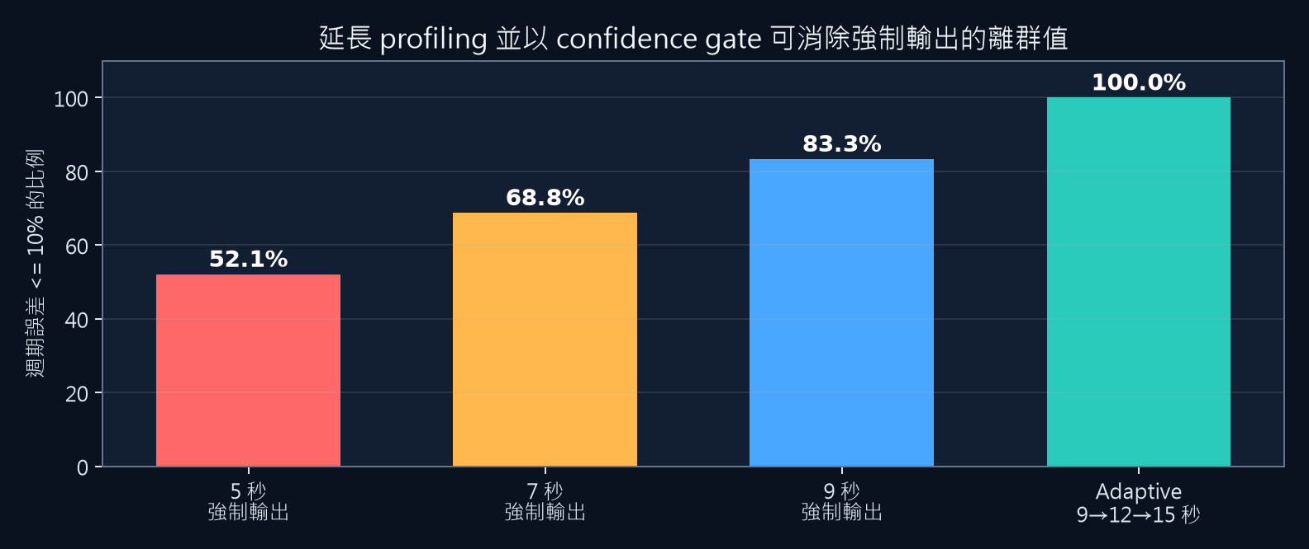
PART 7 RESULTS
10
Part 7 結果：Adaptive Policy 消除離群值
1.01%
兩裝置 period MAPE
1.86%
P90 period APE
5.61%
最大 period APE
33 個在 9 秒輸出｜13 個到 12 秒｜2 個到 15 秒｜平均 10.06 秒
YOLO26 跨異質 GPU Training Runtime Prediction
PART 7 RESULTS
10

Slide 11
PART 8 FEATURES
11
Part 8：依推定 Period 建立週期區塊
範例：RTX4090 / C10
segment 3.15–9.00s ｜ period 57ms ｜ 102 blocks
真實 iteration（未知起點）
推定 blocks（固定相位偏移）
實際 reshape
設計原則
[5 channels, 5814 samples] → [5, 102 cycles, 57 samples]
不宣稱知道 forward/backward 邊界；使用 mean、distribution、FFT power、repeatability 等 phase-insensitive 特徵。
YOLO26 跨異質 GPU Training Runtime Prediction
PART 8 FEATURES
11

Slide 12
PART 8 FEATURES
12
83 個 Marker-Free Behavior Features
70
10
3
5 metrics × 14 features
Cross-metric correlations
Global summaries
分布 7｜跨週期 3｜模板 4
五條 metrics 兩兩相關
Repeatability｜CV｜Correlation
類別 | 每條 metric 的特徵 | 目的
Distribution (7) | mean, std, CV, P10, median, P90, active fraction | 資源強度與占空型態
Cross-cycle (3) | cycle mean CV, span, trend | 穩態與 iteration 變異
Template (4) | amplitude, harmonic 1/2, repeatability | 週期形狀與一致性
正式模型不輸入 feature_cycle_count、segment length 等可能受 capture termination 影響的稽核欄位。
YOLO26 跨異質 GPU Training Runtime Prediction
PART 8 FEATURES
12

Slide 13
PART 8 MODEL
13
Part 8 模型：輸入、映射與輸出
Detected period
log(ms)
43/83 behavior
features
Confidence
+ horizon
Hardware
log ratios
Ridge on
log runtime
Target ms/iter
→
→
→
→
→
模型形式
Period 不是全部
log(target runtime) = β₀ + β₁ log(period) + Σ βᵢ behaviorᵢ
相同 4090→5090：C01 ratio 0.646｜C10 0.689｜C24 0.824
SimpleImputer → VarianceThreshold → StandardScaler → Ridge
Behavior features 用來估計 workload-dependent device scaling。
YOLO26 跨異質 GPU Training Runtime Prediction
PART 8 MODEL
13

Slide 14
PART 8 EVALUATION
14
Nested Leave-One-Workload-Out
Outer holdout
C01 × 2 directions
Inner 5-fold
on C02–C24
選 feature family
與 Ridge α
Fit 23 workloads
Predict C01
2 rows
→
→
→
→
24
48
0
outer folds
OOF predictions
same-workload leakage
每個 workload 輪流當未見資料
24 workloads × 2 directions
兩裝置同一 workload 一起移除
OOF 是 24 個 evaluation models 各自對未見 workload 的預測；不是同一個 production model 對訓練資料重測。
YOLO26 跨異質 GPU Training Runtime Prediction
PART 8 EVALUATION
14

Slide 15
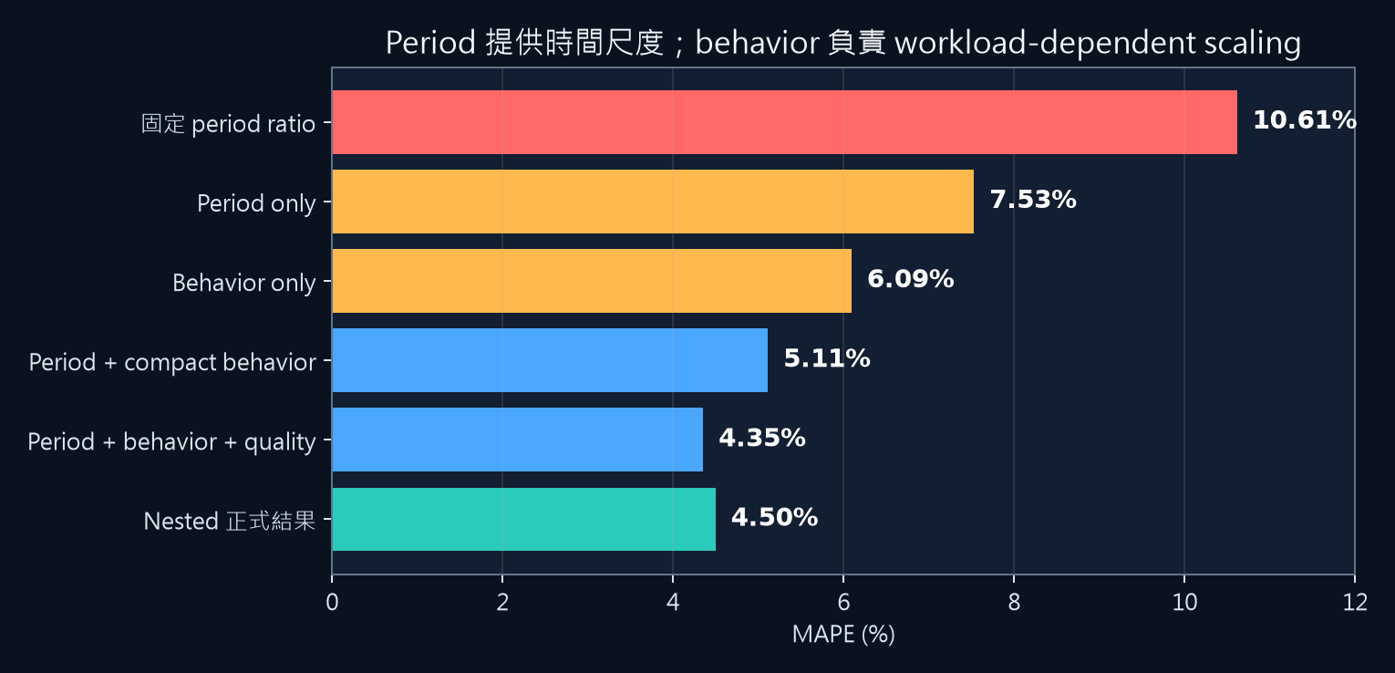
PART 8 RESULTS
15
Part 8 結果與 Feature Ablation
4.50%
Nested 正式 MAPE
2.68%
Median APE
0.961
R²
Period-only 7.53% → 加入 behavior 後 4.35–4.50%；relative error reduction 約 40%。
YOLO26 跨異質 GPU Training Runtime Prediction
PART 8 RESULTS
15

Slide 16
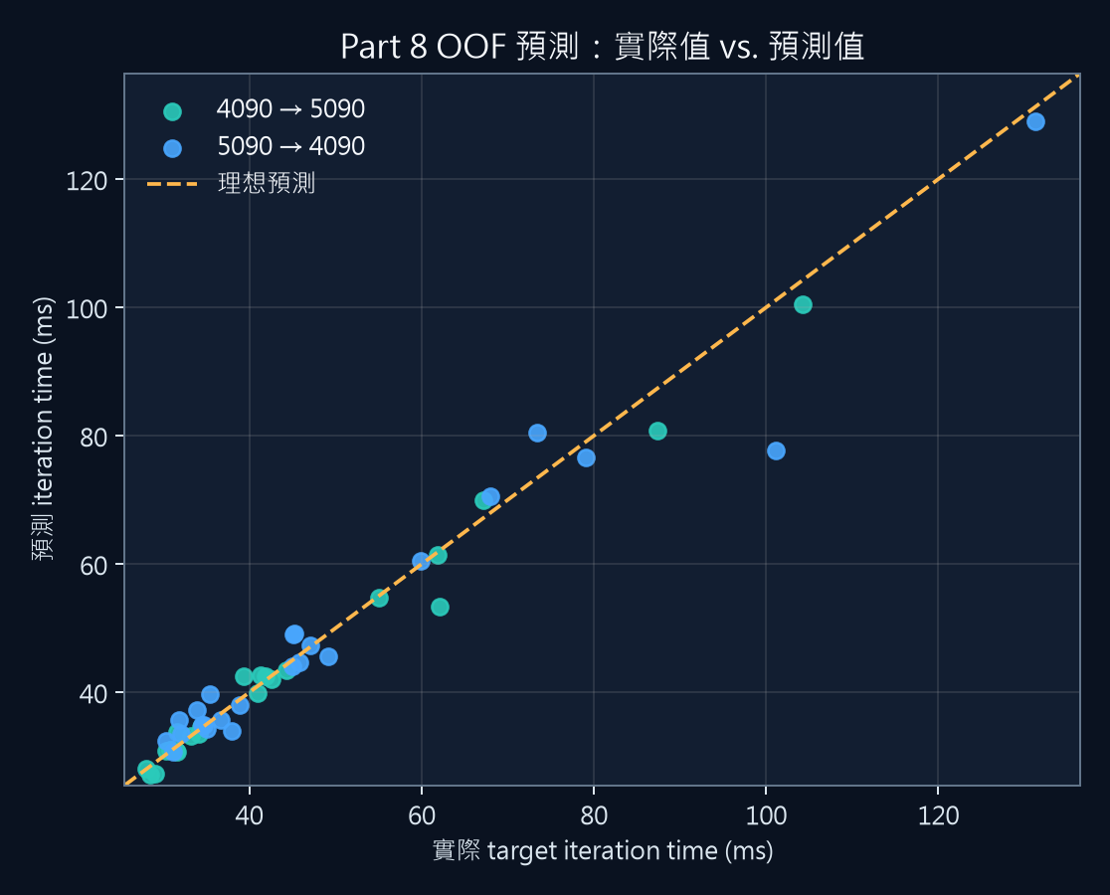
PART 8 RESULTS
16
OOF Prediction 與方向差異
RTX4090 → RTX5090
MAPE 3.25%｜Median 2.00%｜Max 14.01%
RTX5090 → RTX4090
MAPE 5.75%｜Median 3.36%｜Max 23.19%
最大離群：C24
Actual 101.09 ms｜Predicted 77.65 ms｜APE 23.19%
YOLO26 跨異質 GPU Training Runtime Prediction
PART 8 RESULTS
16

Slide 17
ANALYSIS
17
結果如何解讀？
Part 7 已非主要瓶頸
Behavior 是必要訊息
Marker-free period MAPE 1.01%；oracle period-only 也沒有優於 detected period-only。
固定硬體倍率無法解釋不同 compute / tensor / memory bottleneck 的 scaling。
平均值不等於保證
硬體泛化尚未證明
MAPE 4.50%、median 2.68%，但最大誤差仍達 23.19%。
Direction-specific hardware features 為常數；兩裝置不足以建立 unseen-device 結論。
YOLO26 跨異質 GPU Training Runtime Prediction
ANALYSIS
17

Slide 18
LIMITATIONS
18
限制與目前可宣稱的範圍
可以宣稱
不能宣稱
在 24 個 YOLO workload configurations、RTX4090/RTX5090 範圍內，約 9–15 秒 marker-free profiling 可達 4.50% OOF MAPE。
• 任意未知 GPU 都保持 4.5%
• 跨 Transformer / LLM / diffusion 泛化
• 完全無 marker 收集的 domain shift 已排除
• C24 類 outlier 已得到可靠 uncertainty bound
這是同 workload family 的 unseen configuration 測試。
YOLO26 跨異質 GPU Training Runtime Prediction
LIMITATIONS
18

Slide 19
FUTURE WORK
19
Future Work：先擴資料，再擴模型
① 增加硬體節點
② 增加訓練任務
③ 多 profiler 對齊
④ Uncertainty / OOD
→
→
→
優先級 | 資料擴充 | 建議驗證
P0 | 至少第 3 個 GPU；跨 Ada / Blackwell / datacenter | Leave-one-device-out
P1 | Classification / segmentation / Transformer / LLM | Leave-one-family-out
P2 | Batch、precision、optimizer、I/O regime | OOD 與 slice metrics
P3 | 完全無 NVTX 的重新收集 | Deployment domain validation
原則：在第三裝置與新 workload family 驗證前，不優先增加複雜模型容量。
YOLO26 跨異質 GPU Training Runtime Prediction
FUTURE WORK
19

Slide 20
FUTURE WORK
20
Future Work：將 Marker-Free Period 映射到 HPCToolkit
Nsight metrics
Part 7 period
+ phase
Clock / event
alignment
HPCT raw trace
or CCT
Per-cycle / window
HPCT features
Runtime model
→
→
→
→
→
可加入的特徵
必要條件與風險
• CPU call-path time / samples
• GPU kernel 與 callsite composition
• Memcpy / synchronization
• PMU、stall、memory behavior
• 跨週期 stability / trend
• 有 timestamp：才能做 per-cycle 對齊
• 只有 hpcprof aggregate：先做 stable-window / workload-level mapping
• 不同 run：以共同 kernel/activity signature 對齊
• 同時 profiling 可能衝突並增加 overhead
建議先做三層 ablation：GPU metrics → + HPCT aggregate → + time-aligned HPCT。
YOLO26 跨異質 GPU Training Runtime Prediction
FUTURE WORK
20

Slide 21
TAKEAWAYS
21
結論與下一個實驗決策
~10.1 秒
1.01%
4.50%
平均 profiling 到輸出 period
Marker-free period MAPE
Nested runtime MAPE
核心發現
Period 決定時間尺度；GPU behavior 決定 workload-dependent hardware scaling。
下一步：第三硬體節點 + 新 workload family + HPCT 對齊可行性實驗 + uncertainty gate。
Q & A
YOLO26 跨異質 GPU Training Runtime Prediction
TAKEAWAYS
21

